Slide 1
Conséquences sur les débats parlementaires
Majorité cherche à faire adopter le projet de loi le plus vite possible sans amendement (原案通り)
Opposition essaye de retarder et d’empêcher l’adoption (吊し・審議拒否)
Menace d’autant plus efficace qu’au Japon, un projet de loi qui n’est pas adopté avant la fin de la session parlementaire est considéré comme caduc (il est “supprimé” 廃案) →principe de discontinuité des sessions (国会期不継続制)
Deux sessions parlementaires dans l’année (jan-juin) et (sept- déc)
Source: Tsuyoshi Koga & Miyuki Takamizawa, Obeishuyokaku Gikai no Kaiki Seido [Session Systems in Major Western Countries Legislatures], NDL Issue Brief n°797 (2013)
➔Pas de délibérations constructives et pas d’amendement

Slide 2
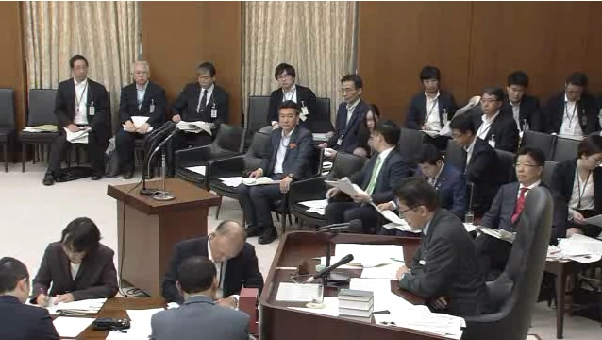
強行採決 – l’adoption forcée (sans le consentement des partis minoritaires)

Slide 3
